Slide 1
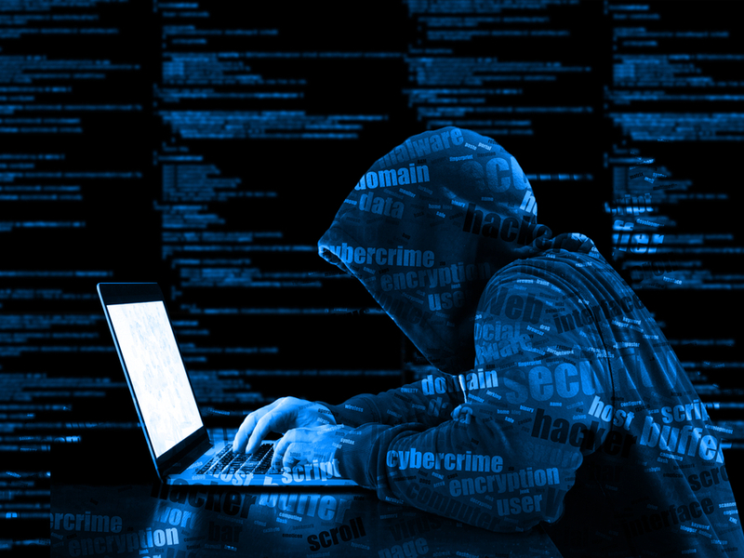
Foundation of Information Security
BÀI 1. TỔNG QUAN VỀ AN TOÀN THÔNG TIN
Lecturer: Vu Duy Hien

Slide 2
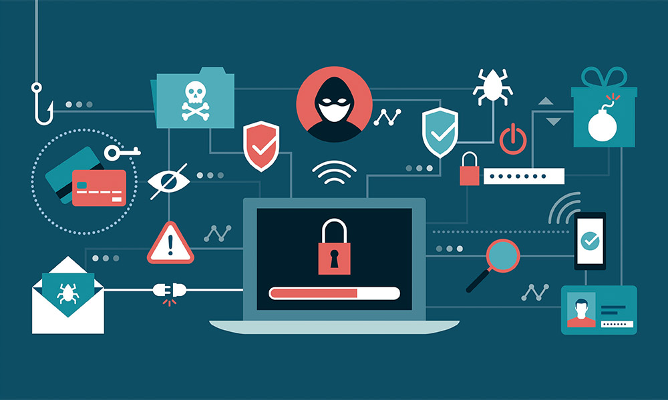
BÀI 1.
TỔNG QUAN VỀ AN TOÀN THÔNG TIN

Slide 3
Nội dung
Giới thiệu môn học
Tổng quan về An toàn thông tin
Một số khái niệm trong ATTT
Mô hình an toàn

Slide 4
1
GIỚI THIỆU

Slide 5
Mục tiêu học phần
Học phần: Cơ sở an toàn thông tin
Mục tiêu:
Khái niệm an toàn thông tin
Hiểm họa an toàn thông tin
Phương pháp đảm bảo an toàn thông tin
Phương tiện đảm bảo an toàn thông tin

Slide 6
Cấu trúc học phần
Tổng thời lượng: 45 tiết
Số buổi: 15 buổi
Hình thức buổi học
Hình thức thi: trắc nghiệm (60’ – không sử dụng tài liệu).

Slide 7
Kế hoạch học phần
Kế hoạch các buổi học
Bài tập lớn

Slide 8
Tài liệu tham khảo
[1] Dieter Gollmann, Computer Security, Hamburg Uninersity of Technology
[2] Lê Đình Vinh, Trần Đức Sự, Vũ Thị Vân, Giáo trình Cơ sở an toàn thông tin, NXB Thông tin & Truyền thông, 2013
[3] https://tek4.vn

Slide 9
1
TỔNG QUAN VỀ
AN TOÀN THÔNG TIN

Slide 10
Vấn đề ATTT đối với quốc gia
2010: Sâu Stuxnet
2/2013: Mandiant đưa tin về Đơn vị 61398
6/2015: Kaspersky bị tấn công
7/2015: Hacking Team bị hack
6/2016: Hàn Quốc tố hacker Triều Tiên đánh cắp bí mật quân sự
8/2016: Nhóm Hacker NSA bị hack

Slide 11
Vấn đề ATTT đối với doanh nghiệp
2012: 130 triệu tài khoản Linkedin
2013: 340 triệu tài khoản MySpace
5/2014: 233 triệu tài khoản eBay
9/2014: 5 triệu tài khoản Gmail
6/2016: 100 triệu tài khoản VK (Facebook Nga)
2017-2019: Facebook liên tục dính đến các vụ việc lộ thông tin cá nhân của hàng trăm triệu người dùng
Botnet Mirai đã xâm nhập vào gần 900,000 thiết bị IoT trên thế giới tấn công làm gián đoạn GitHub, Twitter, Reddit, Netflix, Airbnb với băng thông 1 Tbit/s (Google: 24.3 terabytes / ngày)

Slide 12
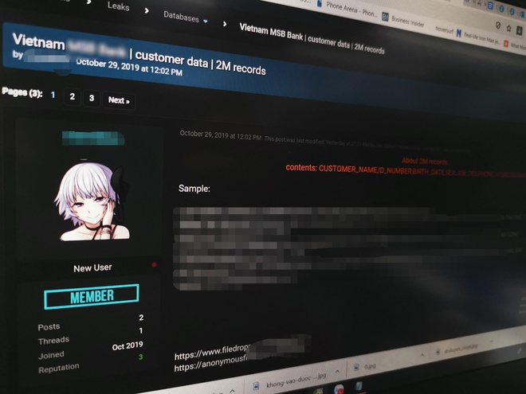
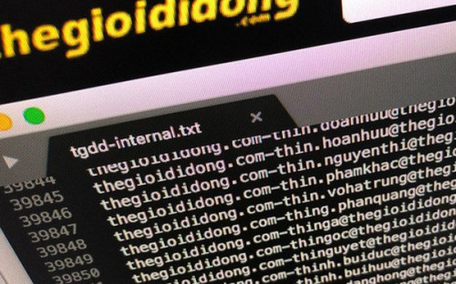
Vấn đề ATTT đối với doanh nghiệp
Nguồn: Zingnews
Nguồn: Đời sống pháp luật

Slide 13
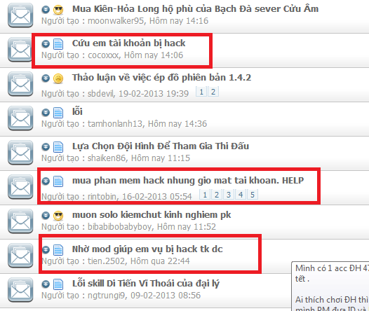
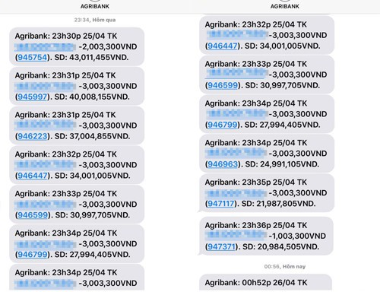
Vấn đề ATTT đối với cá nhân
Nguồn: Internet
Nguồn: Internet

Slide 14
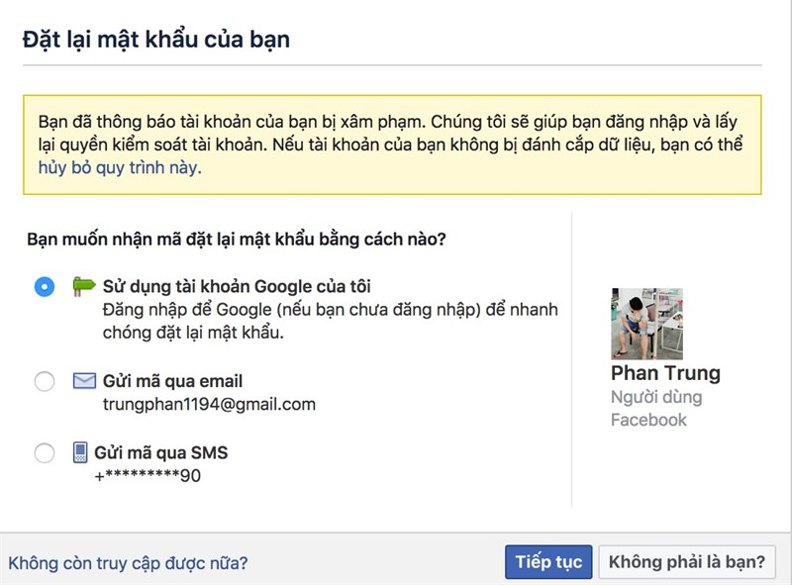
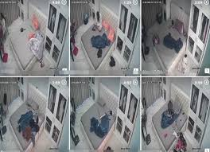
Vấn đề ATTT đối với cá nhân
Nguồn: 24s.vn
Nguồn: Báo Thanh niên

Slide 15

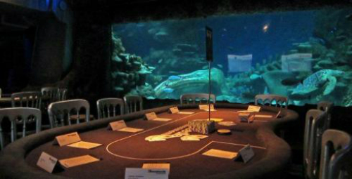
Case Study: Dark Trace
Tấn công vào thiết bị điều nhiệt thông minh trong bể cá cảnh
Leo thang tấn công sang thiết bị camera
Quan sát được người chơi tại sòng bài
Nguồn: vnexpress
Notes:
Theo Business Insider, Nicole Eagan, CEO của công ty an ninh mạng Darktrace, mới đây đã tiết lộ vụ tấn công hi hữu. Cụ thể, một sòng bạc đã trở thành nạn nhân của tin tặc khi kẻ gian tìm được lổ hổng thông qua một chiếc nhiệt kế thông minh được dùng để theo dõi nước trong hồ cá đặt ngay giữa sảnh. "Những kẻ tấn công đã sử dụng nhiệt kế thông minh để xâm nhập vào mạng nội bộ", Eagan chia sẻ. "Sau đó chúng tìm thông tin cá nhân của những tay chơi bạc lớn rồi lấy dữ liệu ra theo cách đã đi vào, qua nhiệt kế, rồi tải lên hệ thống lưu trữ đám mây".
Dữ liệu bị lấy có thể là thông tin về một số khách hàng chi tiêu nhiều nhất trong casino, cùng với các thông tin cá nhân khác. Tất cả được thực hiện nhờ việc kiểm soát một thiết bị IoT.
Theo Eagan, sự gia tăng mạnh mẽ của các thiết bị kết nối thông minh như đèn, nhiệt kế... khiến cho mọi người dễ bị tấn công mạng hơn và đây là một ví dụ điển hình về rủi ro có thể xảy ra.
"Có rất nhiều thiết bị IoT, từ bộ đo nhiệt, hệ thống làm lạnh, hệ thống HVAC (Heating, Ventilation and Air conditioning - Nhiệt, thông gió và điều hòa không khí), đến những người mang thiết bị hỗ trợ Alexa của họ vào văn phòng", CEO này cho biết. "Nó mở rộng phạm vi tấn công và hầu hết những thiết bị này không được bảo vệ bởi các hệ thống phòng thủ truyền thống".
Cụ thể hơn, đó là việc các thiết bị IoT hiện nay có xu hướng được thiết kế rất cơ bản, không bao gồm các tính năng bảo mật bổ sung ngoài giao thức WPA2 phổ biến của mạng Wi-Fi. Mà trên thực tế, đây cũng không phải là một lớp bảo mật hoàn hảo. Tất nhiên, chúng đang được cải tiến để trở nên an toàn hơn, nhưng thế vẫn chưa đủ để tách xa khỏi sự dòm ngó của những kẻ tin tặc.

Slide 16
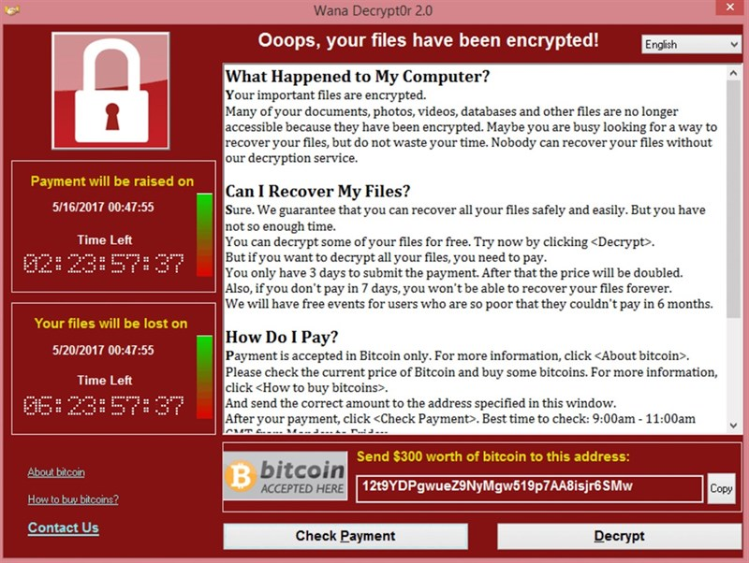
Case Study: WannaCry
Thông báo đòi tiền chuộc 300 Bitcoin của mã độc tống tiền WannaCry. Ảnh: Cục An toàn thông tin.

Slide 17
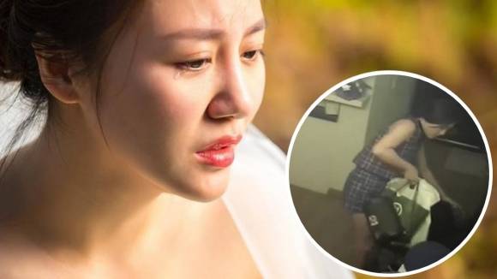
Case Study: Văn Mai Hương
Tấn công vào thiết bị camera an ninh lắp đặt tại nhà
147.000/316.000 camera ở Việt Nam có lỗ hổng bảo mật
300.000/5.600.000 Router tại VN có lỗ hổng bảo mật
Dễ dàng thực hiện tấn công với hướng dẫn có sẵn trên mạng Shodan.io
Nguồn: Soha.vn

Slide 18
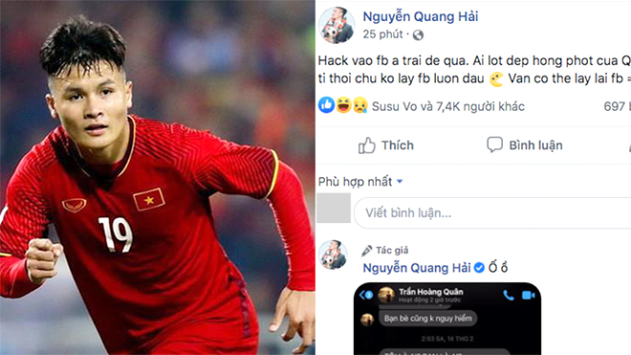
Case Study: Quang Hải
Tấn công đánh cắp tài khoản Facebook thông qua Kỹ nghệ xã hội
Gây ảnh hưởng nghiêm trọng đến danh tiếng
Nguồn: Phapluatplus

Slide 19
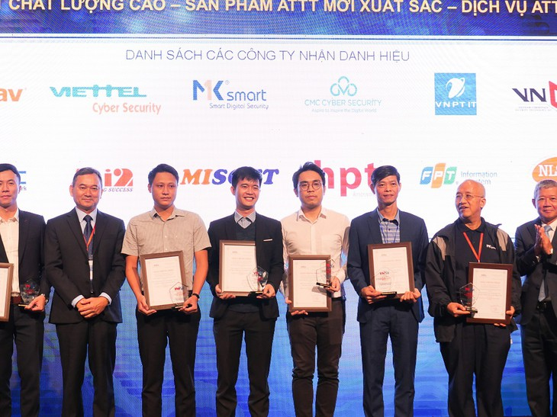
Nhu cầu nhân lực An toàn thông tin
Tính đến 19/4/2019 tại Việt Nam có 61 doanh nghệp đăng ký kinh doanh trong lĩnh vực ATTT.
Nhiều doanh nghiệp lớn có nhu cầu tuyển dụng hàng nghìn nhân viên/năm
Nguồn: vnisa

Slide 20
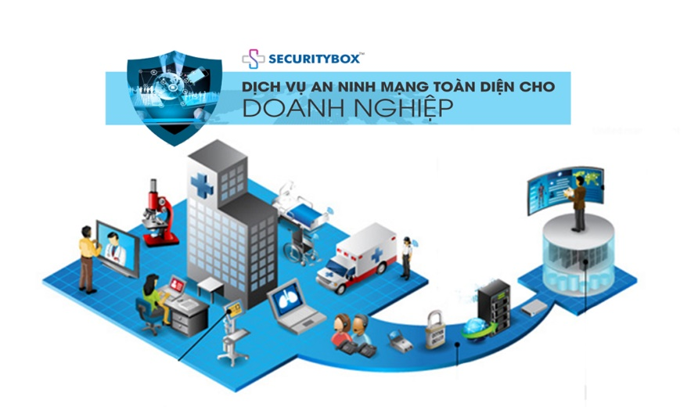
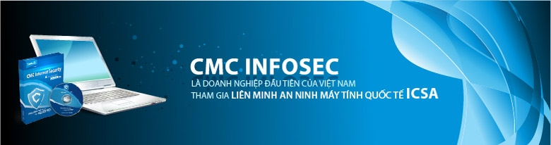
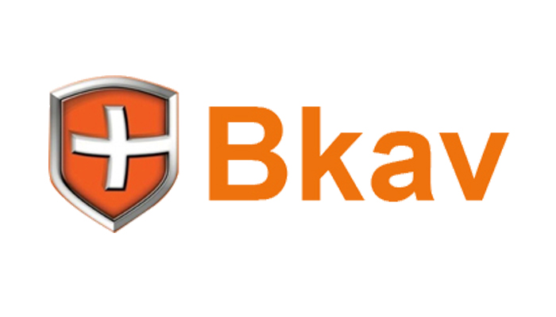

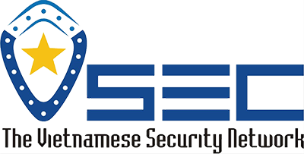

Nhu cầu nhân lực An toàn thông tin

Slide 21
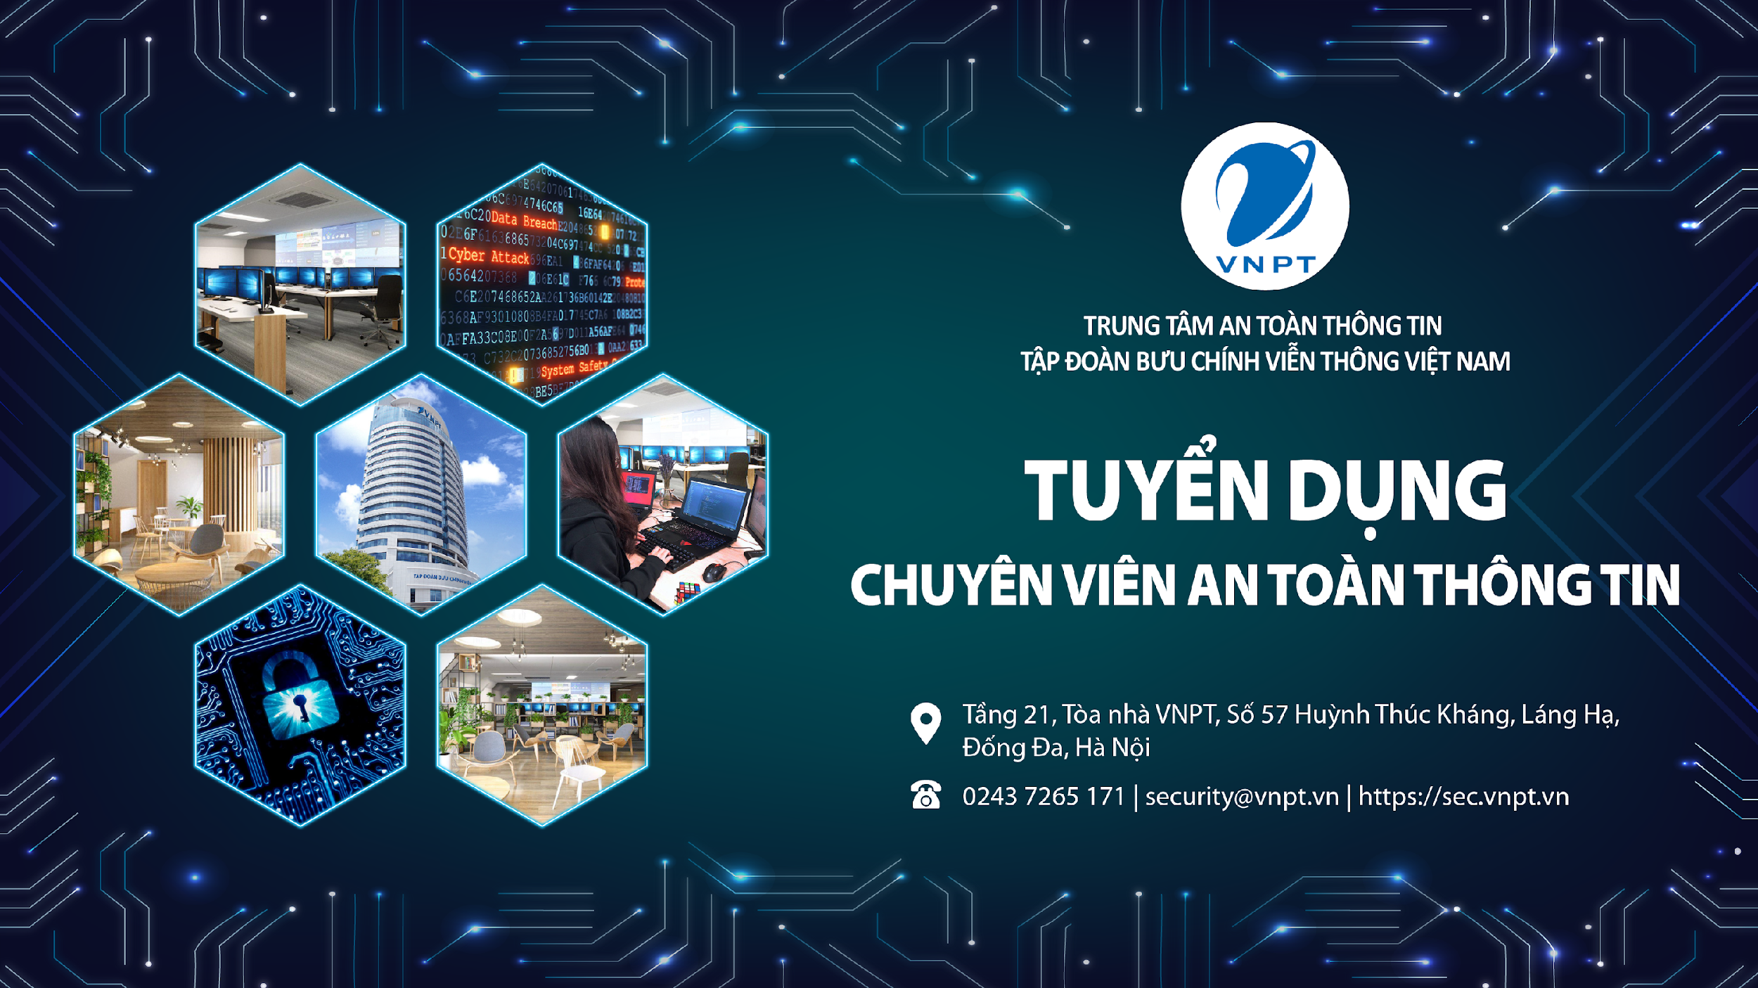
Nhu cầu nhân lực An toàn thông tin
• Lương thỏa thuận hấp dẫngiao động từ 20tr - 28tr + lương KPIs (theo tháng). Môi trường làm việc cực trẻ và chuyên nghiệp.
• Thưởng cổ phiếu Eshop với nhân viên thể hiện xuất sắc

Slide 22
Vị trí việc làm
Rà soát, xây dựng, hướng dẫn, chuẩn hóa chính sách, quy định ATTT định kỳ và thực hiện kiểm soát tuân thủ ATTT thường xuyên.
Giám sát ATTT (SOC, SIEM…)
Pentester / Tester
IT Support (triển khai cài đặt, hỗ trợ kỹ thuật)
Quản trị hệ thống
Phân tích mã độc
Lập trình (sản phẩm ATTT)
…

Slide 23
Yêu cầu thường gặp
Tốt nghiệp chuyên ngành CNTT, An toàn thông tin…
Kiến thức cơ bản về: mạng, hệ thống, lập trình…
Có kiến thức về ATTT như: Quản lý truy cập; Quản lý rủi ro; Đánh giá lỗ hổng bảo mật; Bảo mật ứng dụng; Bảo mật Hệ điều hành; Bảo mật Cơ sở dữ liệu;…
Có kinh nghiệm sử dụng một số công cụ và phương pháp đánh giá điểm yếu, lỗ hổng an ninh bảo mật
Chứng chỉ liên quan như CISSP, CCSP, CEH, Security +

Slide 24
Cơ sở an toàn thông tin
Nền tảng cho các kiến thức chuyến ngành: định danh, xác thực, kiểm soát truy cập….
Cách thức, nguyên lý để đảm bảo an toàn cho bản thân khi sử dụng hệ thống máy tính, smartphone,….
Nền tảng cho các kiến thức chuyến ngành: định danh, xác thực, kiểm soát truy cập
Nắm được tổng quan và mối tương quan liên hệ, ý nghĩa của các phương pháp, kỹ thuật bảo đảm ATTT (firewall, IDS,…)
Không
Theo ngành ATTT

Slide 25
1
An toàn thông tin là gì?

Slide 26

An toàn thông tin

Slide 27

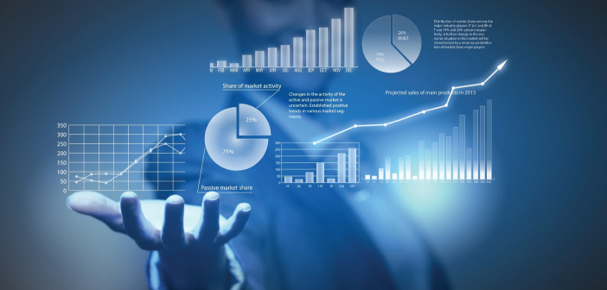
Thông tin và dữ liệu
000011011010101101011010
Data

Slide 28
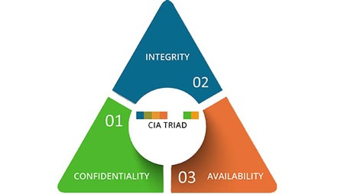
An toàn thông tin
Tam giác CIA – Nguồn: lbmc

Slide 29

Tính bí mật
Khái niệm: thông tin chỉ cung cấp cho những người có thẩm quyền
Nguyên nhân phá vỡ tính bí mật:
  Nghe lén, xem lén, đọc lén
  Đánh cắp vật mang
  Xâm nhập trái phép
  Sự bất cẩn (nhầm lẫn, mất cảnh giác) của người có bí mật
  Gián điệp

Slide 30
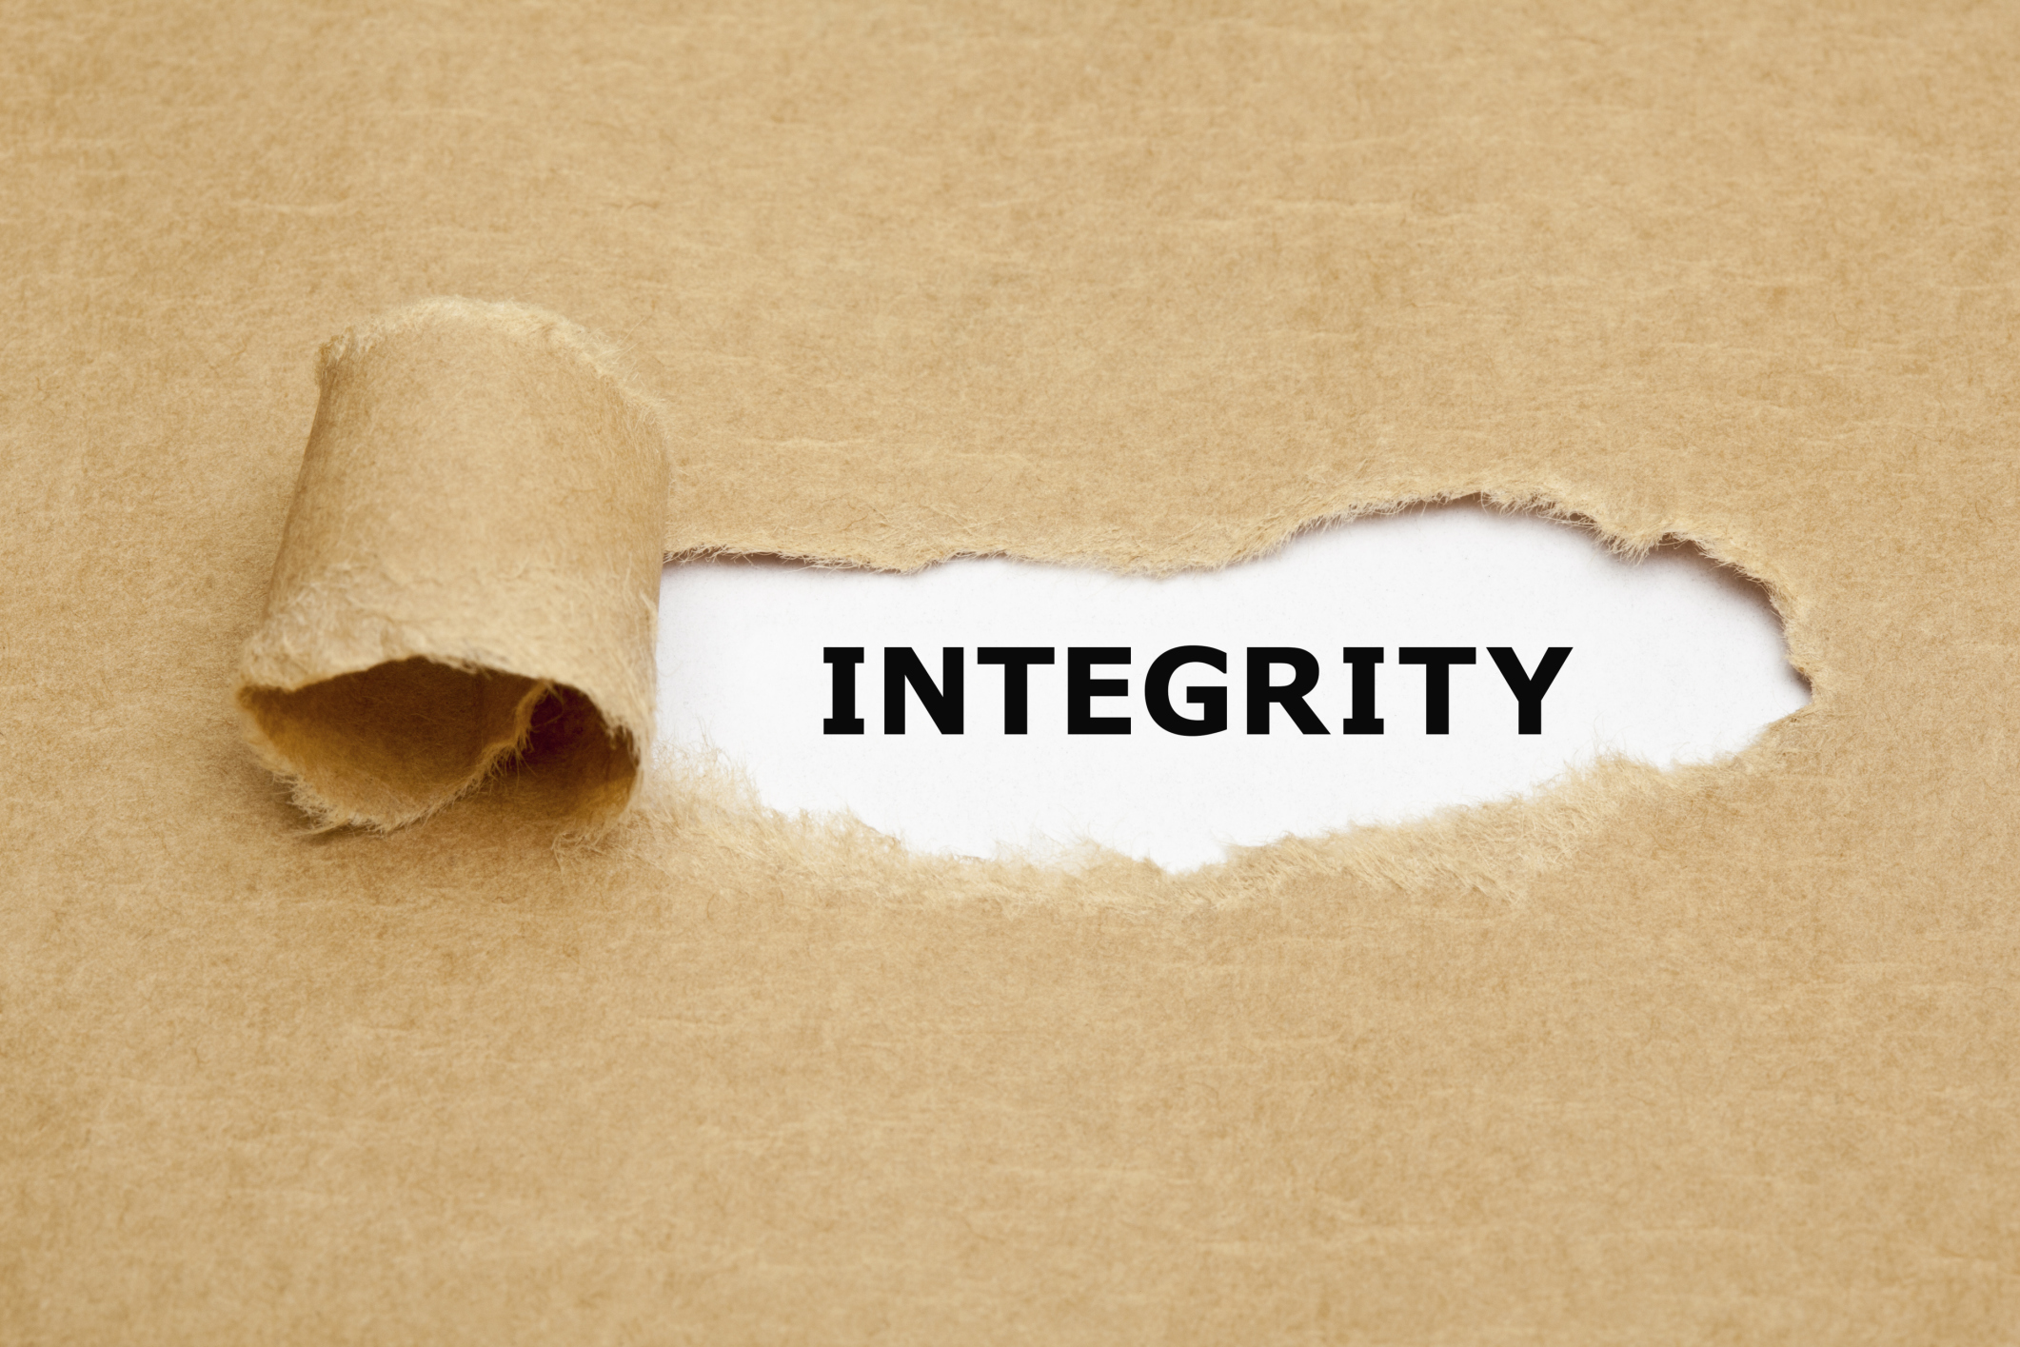
Tính toàn vẹn
Khái niệm: đảm bảo thông tin không bị thay đổi một cách trái phép hoặc thay đổi không như ý muốn
Nguyên nhân phá vỡ tính toàn vẹn:
  Lỗi đường truyền
  Lỗi phát sinh khi lưu trữ
  Tấn công sửa đổi, phá hủy

Slide 31
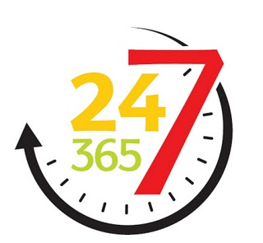
Tính sẵn sàng
Khái niệm: đảm bảo khả năng truy cập thông tin, tính năng của hệ thống thông tin mỗi khi người dùng hợp lệ có nhu cầu.
Nguyên nhân phá vỡ tính khả dụng:
  Tấn công DoS, DDoS
  Cấu hình sai
  Tính toàn vẹn bị phá vỡ
  Hỏng hóc,
  Mất điện, thiên tai, hỏa hoạn

Slide 32
Một số tính chất khác của thông tin
Xác thực
Tin cậy
Khả dụng
Đúng thẩm quyền
Toàn vẹn
Riêng tư
An toàn thông tin
Bí mật
Không thể chối bỏ

Slide 33
“
An toàn thông tin mạng là sự bảo vệ thông tin, hệ thống thông tin trên mạng tránh bị truy nhập, sử dụng, tiết lộ, gián đoạn, sửa đổi hoặc phá hoại trái phép nhằm bảo đảm tính nguyên vẹn, tính bảo mật và tính khả dụng của thông tin
”
-- Luật An toàn thông tin mạng 2015 --

Slide 34
1
Một số khái niệm

Slide 35
Một số khái niệm
Truy cập: là khả năng một đối tượng hoặc thực thể được phép sử dụng, thực thi, sửa đổi hoặc ảnh hưởng đến một đối tượng hoặc thực thể khác. Ví dụ: người dùng hợp lệ được cấp quyền truy cập vào hệ thống, còn hacker phải chiếm quyền truy cập vào hệ thống một cách bất hợp pháp.
Tài sản: là các tài nguyên trong hệ thống cần được bảo vệ. Tài sản có thể ở dạng vật lý (ổ cứng, PC, Laptop…) hoặc ở dạng logic (thông tin phần mềm, website, dữ liệu).
Chủ thể là tác nhân tác động lên đối tượng. Một máy tính có thể vừa là chủ thể tấn công hoặc một đối tượng của tấn công.

Slide 36
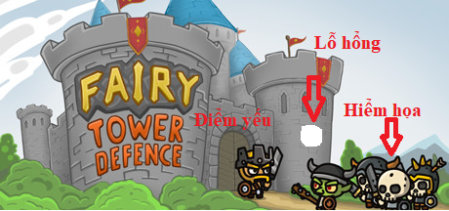
Hiểm họa và lỗ hổng

Slide 37
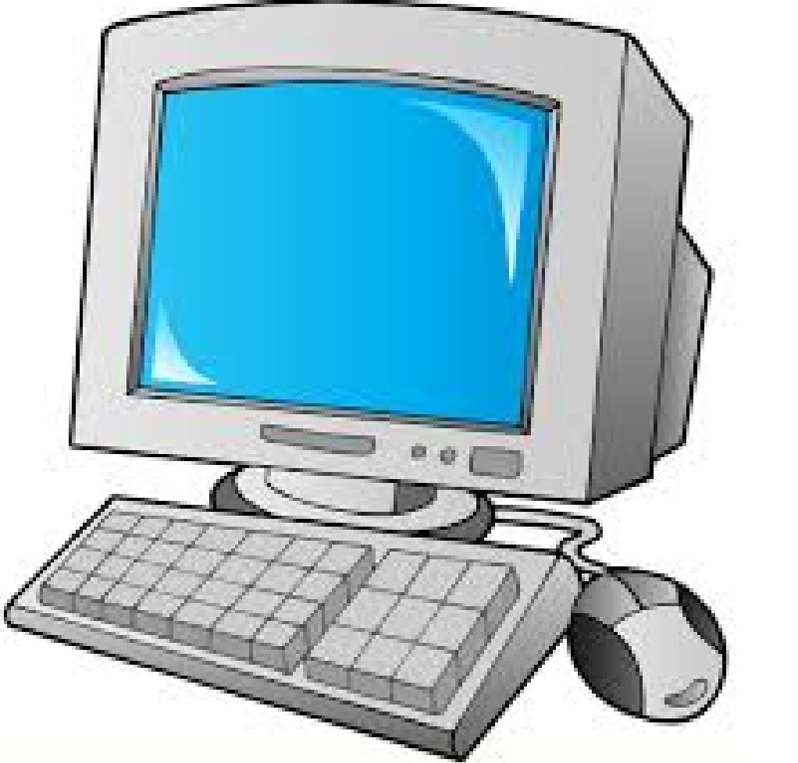
Hiểm họa và lỗ hổng
Điểm yếu: không có UPS
Hiểm họa: mất điện
Rủi ro: - mất dữ liệu
- hỏng ổ cứng

Slide 38
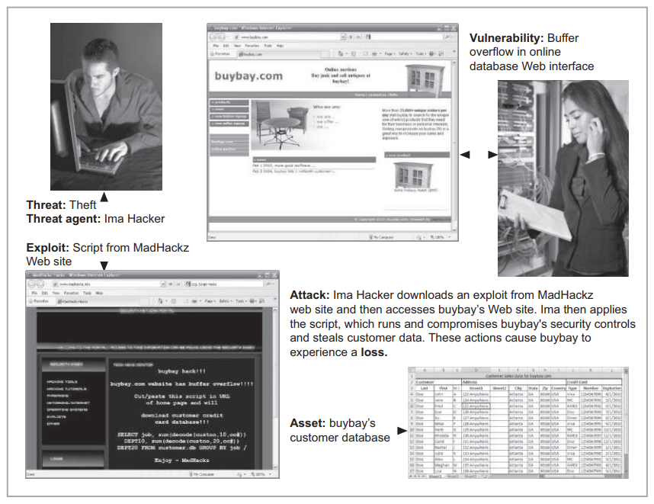
Hiểm họa và lỗ hổng
Nguồn: Principles of information security

Slide 39
Hiểm họa an toàn thông tin
Hiểm họa ATTT của HTTT là những khả năng tác động lên TT, HTTT dẫn tới sự thay đổi, hư hại, sao chép, sự ngăn chặn tiếp cận tới TT; tới sự phá huỷ hoặc sự ngừng trệ hoạt động của vật mang TT.
Ví dụ: virus, động đất, tấn công mạng

Slide 40
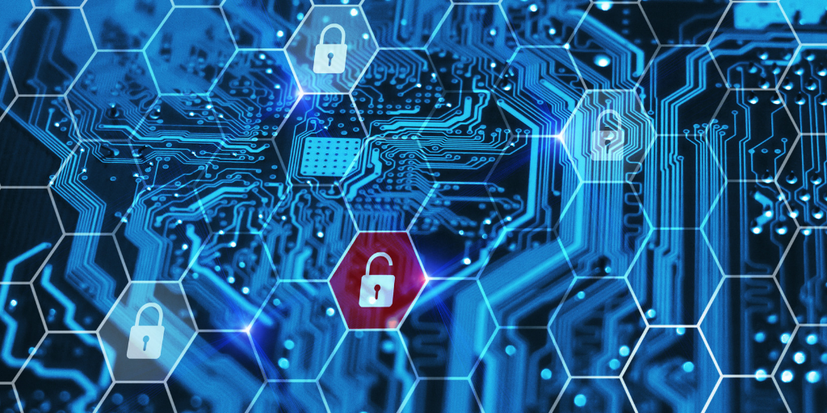
Lỗ hổng
Lỗ hổng của HTTT là những khiếm khuyết trong chức năng, thành phần nào đó của HTTT mà có thể bị lợi dụng để gây hại cho hệ thống.
Ví dụ:
  Không có cơ chế ngăn chặn duyệt mật khẩu
  Phần mềm Antivirus không được cập nhật
  Không có UPS

Slide 41
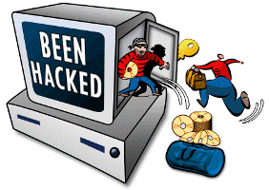
Rủi ro
Rủi ro của HTTT là những khả năng xấu có thể xảy ra đối với hệ thống.
Ví dụ:
  Rủi ro lộ bí mật
  Rủi ro mất dữ liệu
  Rủi ro hỏng thiết bị

Slide 42
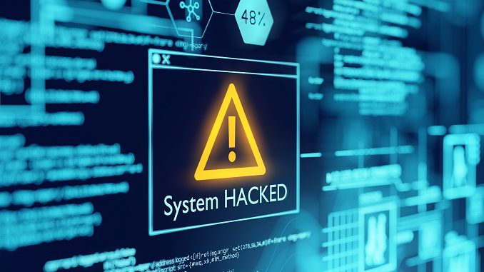
Tấn công
Tấn công là một mối đe dọa được thực hiện có chủ đích và có thể dẫn đến một sự vi phạm không mong muốn đối với tính an toàn của hệ thống. Các tác nhân thực hiện tấn công được gọi là kẻ tấn công, hoặc tác nhân đe dọa.

Slide 43
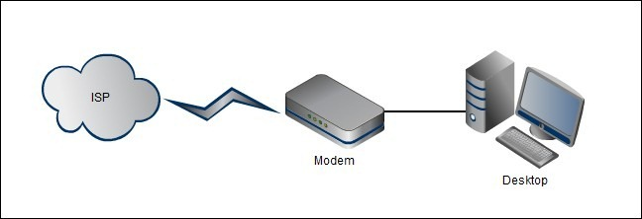
Ví dụ
Nguồn: HowtoGeek

Slide 44
1
Mô hình An toàn thông tin

Slide 45
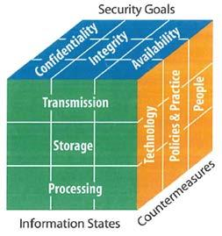
Mô hình an toàn thông tin CNSS
McCumber Cube
27 khối đại diện cho các khía cạnh khác nhau để đảm bảo an toàn cho hệ thống thông tin
Nguồn: Morrow 2012

Slide 46
Một số mô hình an toàn thông tin khác
Các mô hình đảm bảo tính bí mật: Bell-LaPadula, Brewer-Nash (Chinese Wall).
Mô hình đảm bảo tính toàn vẹn: Biba, Clark-Wilson.
Mô hình Harrison—Ruzzo—Ullman.
Mô hình Graham—Denning.

Slide 47
Tài liệu tham khảo
[1] Dieter Gollmann, Computer Security, Hamburg Uninersity of Technology
[2] Lê Đình Vinh, Trần Đức Sự, Vũ Thị Vân, Giáo trình Cơ sở an toàn thông tin, NXB Thông tin & Truyền thông, 2013
[3] https://tek4.vn

